Slide 2
COMITÉ CONTROL INTERNO ENERO 2023
ORDEN DEL DÍA
1. PLAN ANUAL DE AUDITORIAS INTERNAS
DE LA OFICINA DE CONTROL INTERNO

Slide 3
Planificar las auditorías y seguimientos a ejecutar en la vigencia 2023, para evaluar los riesgos asociados a la gestión institucional a través, del estado del Sistema de Control Interno, aplicado en la ESE Hospital San Rafael de Itagüí.
Ejecución de actividades relacionadas con, las auditorías internas a los procesos, elaboración de informes determinados por ley, seguimientos, acompañamiento y asesoría, fomento de la cultura del control, relación con los entes externos de control, asistencia a comités institucionales, y otras actividades propias de la dinámica de Control Interno.
Objetivo
PLAN ANUAL DE AUDITORÍA
Alcance

Slide 4
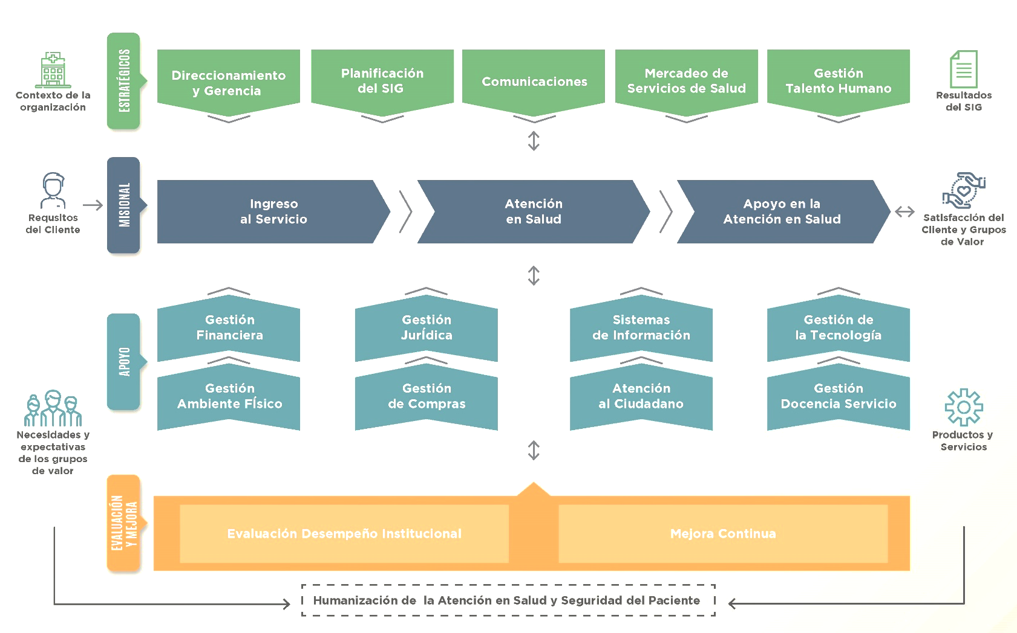
PLAN ANUAL DE AUDITORÍA
1. Auditorías por Procesos
Apoyo Atención en Salud.
Ciclo 1: Marzo - abril
Gestión de Talento Humano.
Ciclo 2: Mayo
Contratación y seguimiento al Secop II
Ciclo 3: Junio
Planificación del SIG.
Ciclo 4: Septiembre
Ambiente Físico
Ciclo 5: Octubre
Total 5

Slide 5
PLAN ANUAL DE AUDITORÍA
INFORME | CANTIDAD | PERIODICIDAD
Informe Trimestral de austeridad en el gasto | 4 | Trimestral
Informe Control Interno Contable.- CHIP (contador) | 5 | Trimestral Anual
Seguimiento al Plan Anticorrupción y de Atención al Ciudadano | 3 | Cuatrimestral
Informe Semestral de evaluación independiente del estado del Sistema de Control interno (anterior informe pormenorizado) | 2 | Semestral
Informe Semestral sobre la atención prestada por la entidad, por parte de las Oficinas de Quejas, Sugerencias y Reclamos. | 2 | Semestral
Rendicion de cuenta Anual - enero Semestral - julio | 2 | Semestral
Seguimiento a la actividad litigiosa | 2 | Semestral
Seguimiento a la informacion registrada en el SIGEP II | 2 | Semestral
Seguimiento al Sistema de administracion del reisgo de corrupcion, opacidad y fraude - SICOF | 2 | Semestral
Seguimiento Sistema de administracion del riesgo lavado de activos, financiacion del terrorismo - SARLAF | 1 | Anual
Medición Estado de Avance del Modelo Estándar de Control Interno MECI en el marco de MIPG a través de FURAG | 1 | Anual
Informe de derechos de autor software (Sistemas) | 1 | Anual
Autodiagnóstico Indice de Transparencia y Acceso a la Información Pública - ITA (Sistemas) | 1 | Anual
Evaluacion por Dependencias | 1 | Anual
Informe sobre posibles actos de corrupción. (en caso de evidenciarse) | Cuando se presente
Informe trimestal de cumplimiento del plan de mejoramiento archivístico | Cuando se presente
2. Informes de Ley
Total 29

Slide 6
PLAN ANUAL DE AUDITORÍA
SEGUIMIENTOS | CANTIDAD | PERIODICIDAD
Seguimiento a Cartera, Facturación y Cuentas medicas | 11 | Mensual
Seguimiento a Plan de mejoramiento Contraloría CGA | 2 | Semestral
Seguimiento a Plan de mejoramiento Supersalud
Seguimiento a planes de mejoramiento institucional | 3 | Cuatrimestral
Seguimiento y evaluacion comites | 2 | Semestral
Seguimiento a medicamentos regulados | 2 | Semestral
Arqueo de Caja menor | 2 | Semestral
Seguimiento a Mapas de Riesgos institucionales | 4 | Trimestral
3. Seguimientos
Total 26

Slide 7
PLAN ANUAL DE AUDITORÍA
COMITÉS Y OTROS ROLES DE OCI | CANTIDAD | PERIODICIDAD
Atención visita organismo de control
Acompañamiento inventarios farmacia, suministros y activos fijos | 2 | Semestral
Asistencia Comité Institucional de Coordinación de Control Interno | 5 | trimestral
Asistencia Comité de sostenibilidad Contable | 12 | Mensual
Asistencia Comité Institucional de Gestión y Desempeño | 4 | trimestral
Asistencia Comité de conciliación y defensa judicial | 24 | Quincenal
Asistencia cómite de cuentas medicas | 12 | Mensual
Asistencia Comité de Riesgos | 4 | trimestral
JORNADAS DE CAPACITACIÓN | CANTIDAD | PERIODICIDAD
Asistencia Conglomerado | 6 | Bimensual
Reinducción | 1 | Anual
Asesoria Función Pública
Semana del Control | 1 | Anual
4. Comités y Otros Roles de la Oficina de Control Interno
Total 72
Total Actividades Planeadas 132

